Slide 1
殺出重圍！ 教學實踐的大學願景
社會參與中心
林意雪老師

Slide 2
107申請件數及通過件數
學院 | 申請件數 | 通過件數
理工學院 | 2 | 2（工程、數理）
管理學院 | 7 | 4（民生、商業管理）
環境學院 | 2 | 2（通識含體育、教育）
藝術學院 | 1 | 1（人文藝術及設計）
共教會 | 1 | 0
人社學院 | 6 | 4（社會含法政）
原民院 | 2 | 1（通識含體育）
師培中心 | 1 | 1（教育）
海洋學院 | 1 | 0
教育學院 | 5 | 2（通識含體育、教育）
總計 | 28 | 17

Slide 3
107申請過的案件-對應深耕指標

Slide 4
如何讓curriculum變成CURRICULUM
C
c

Slide 5
教學實踐研究 如何開始？怎麼定位？

Slide 6
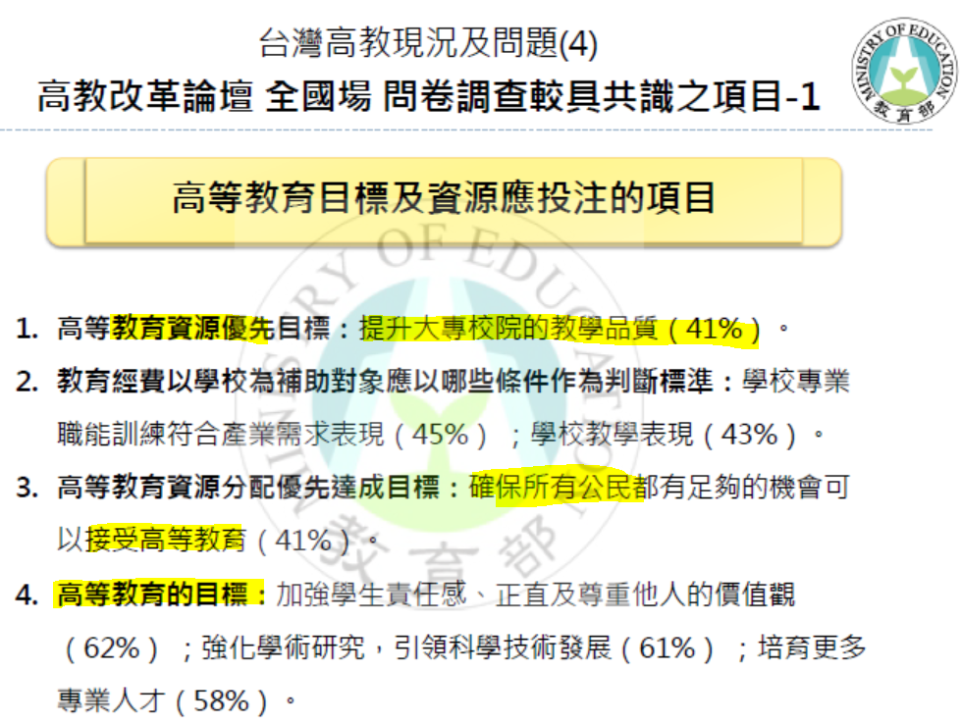
教育部 在想什麼？-1

Slide 7
教育部 在想什麼？-2

Slide 8
教育部 在想什麼？-3

Slide 9
教育部 在想什麼？-4

Slide 10
公告概要
與其他教學改進方案（例如教學卓越計畫）的不同
以教師個人為單位提出申請
透過教學實踐研究，改變教學現場，而非單純教學改進方案
學門領域
分成十個學門，以「課程的開課單位」之學門領域為依據
將按各學門申請案件數平衡各學門錄取率

Slide 11
總的來看….
發現課程問題- 釐清教學場域- 課程設計與實施- 課程觀察與改進
反思- 課程修正與實施- 課程成效評量

Slide 12
學校端相關
各校送件數不限
學校需清楚定位對於落實教學實踐研究的支持
審查委員將參考校方支持度 來評估教師落實提案的可行性
學校教學發展單位 應協助教師提升教學理論之相關知能

Slide 13
怎麼取得先機
知己知彼
政策掌握
價值明確
意義豐富

Slide 14
特色？ 誰說了算？
東華能為台灣的高等教育解決什麼問題？ 以共同目標，創造與高教政策呼應的價值

Slide 15
找一個有利位置
需求性
議題導向
特殊/ 差異性

Slide 16
歡迎來突破重圍－－「打群架」
10/29（一） 中午12:00-13:00
10/31（三） 中午12:00-13:00
地點：社參中心辦公室（環解中心B103室） 請先報名以便準備餐點

Slide 17
謝謝聆聽

